Slide 1
Applications Mobiles
420-5GM-BB - Cours 3
Mathieu Brodeur-Béliveau

Slide 2

Agenda de la séance
Présences
Rappel Kotlin
Android Studio
Jetpack Compose
Ajout d’image

Slide 3

Android Studio
Nous allons créer notre première application ensemble!
Ainsi qu’un émulateur pour l’executer
L’application va nous souhaiter bonne fête!
Ouvrez Android Studio sur vos machines
New Project
Empty Activity > Next
Changer le nom > Finish

Slide 4
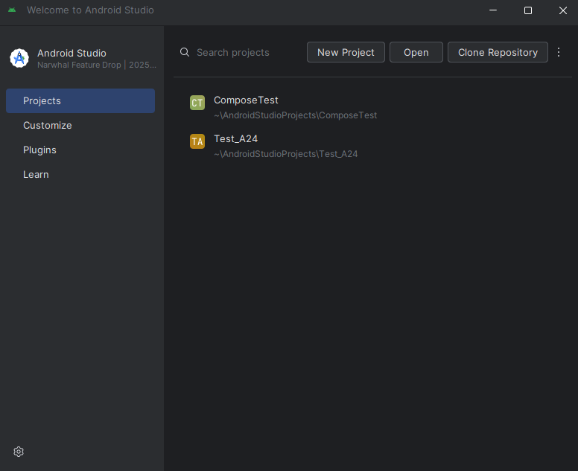
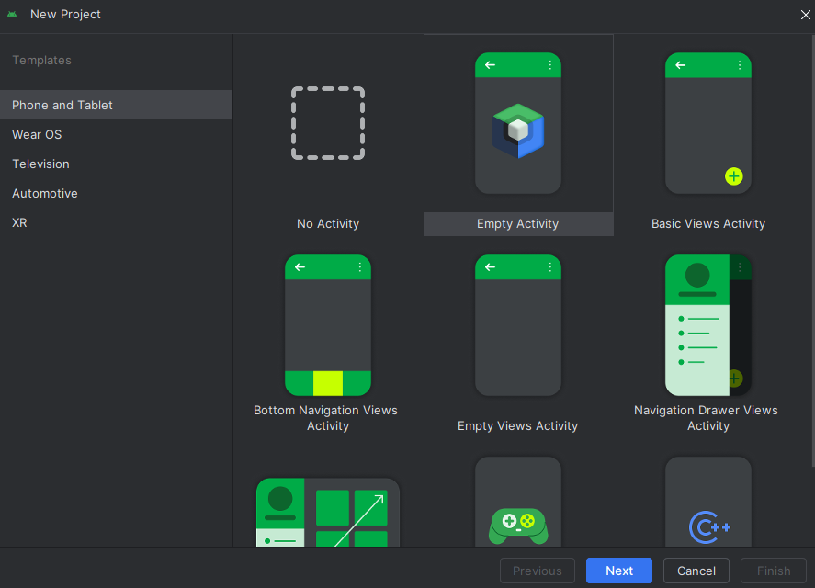
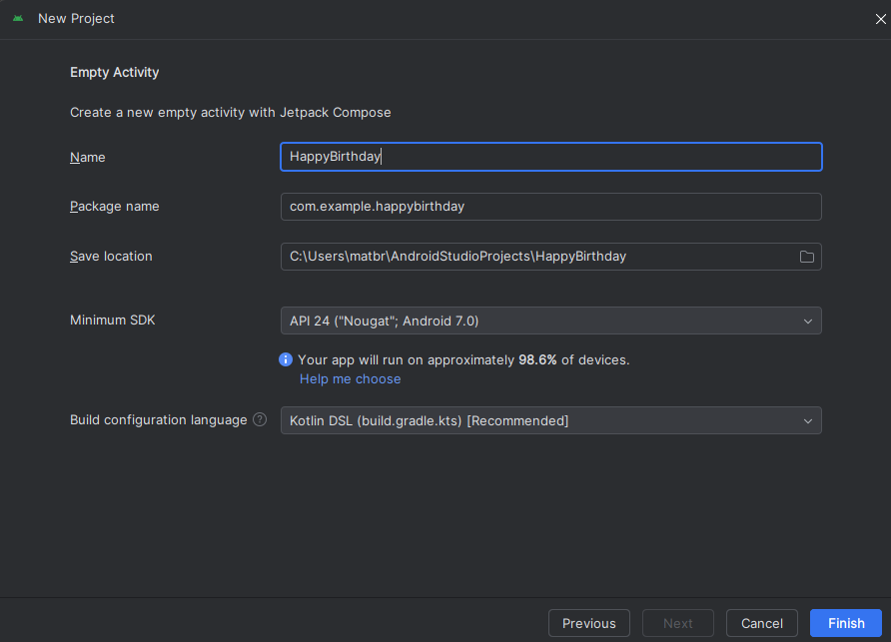



Android Studio

Slide 5
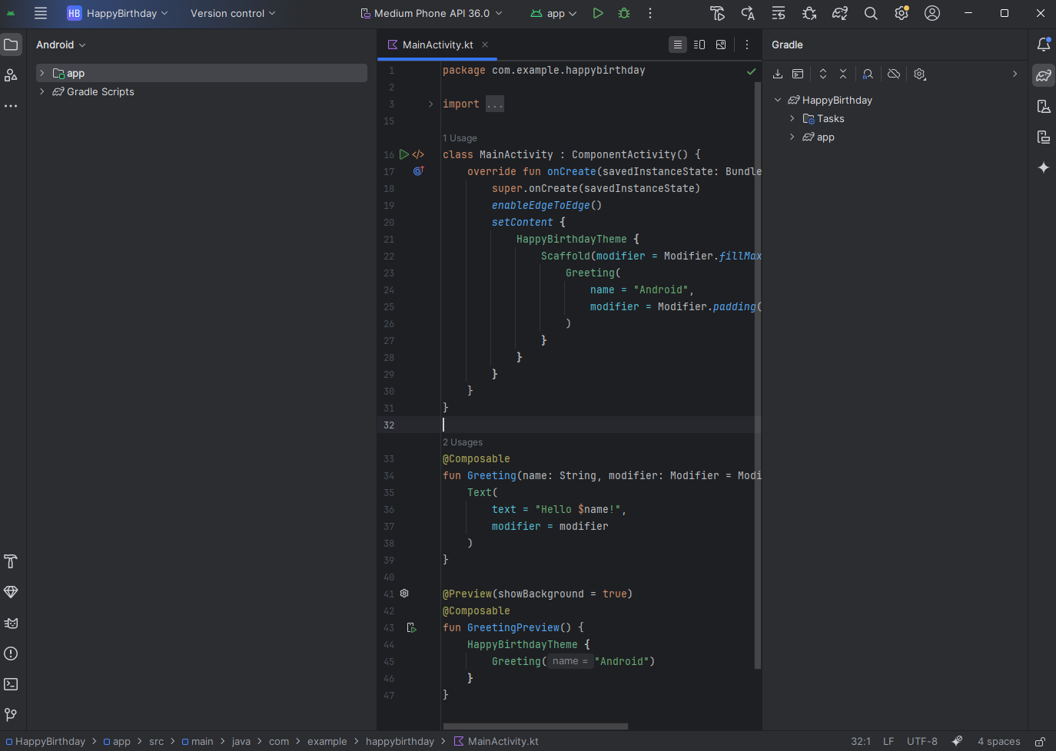
Android Studio
Après 1 heure d’attente, le projet est créé

Slide 6
Android Studio
Fichiers de votre projet
En bas à gauche
Outil de débogage (LogCat)
Fichier ouvert
En haut à droite
Affichage d’un preview
Gradle
À doite
Affichage de l’émulateur

Slide 7
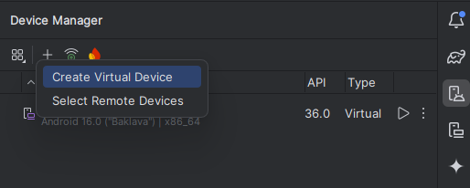
Android Studio
Pour tester notre application
Nous aller créer un émulateur
Aller dans Device Manager
Cliquer sur le + en haut à gauche
« Create Virtual Device »

Slide 8
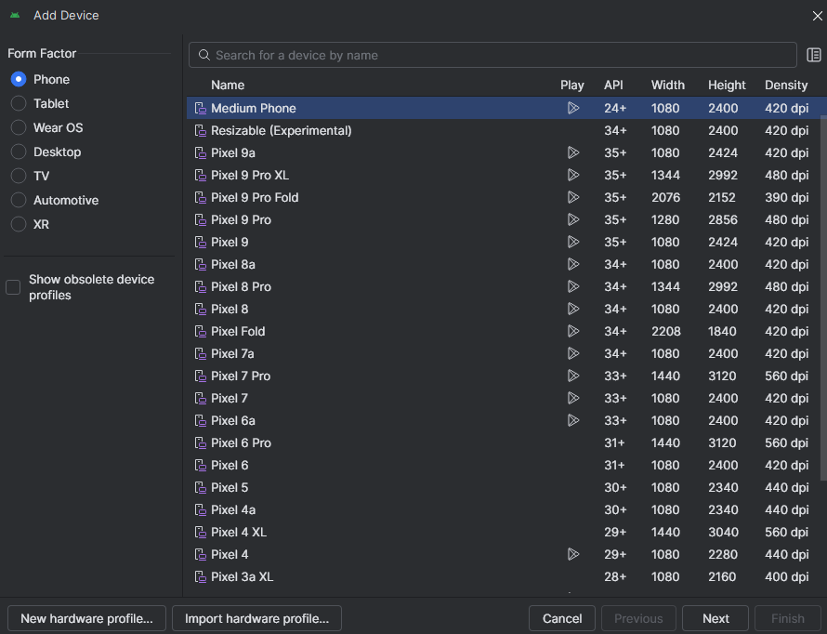
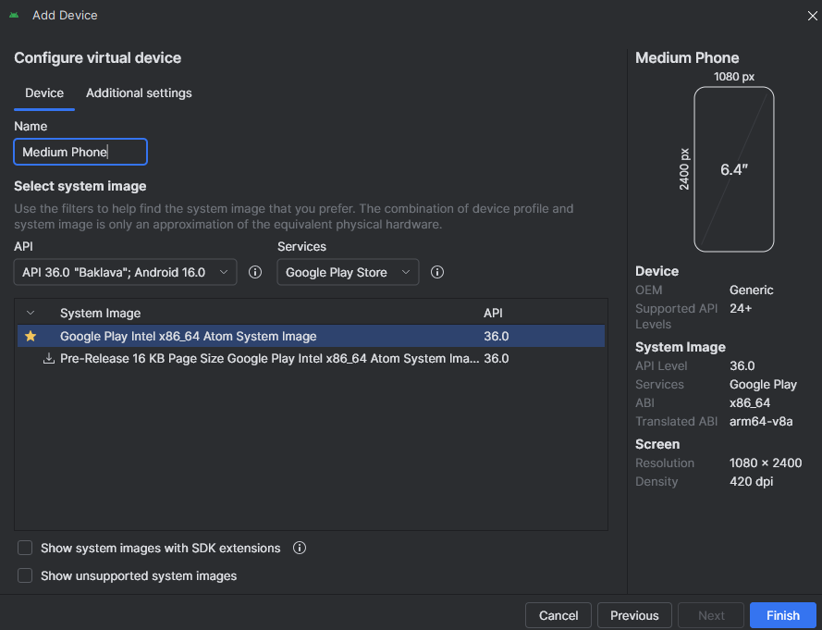
Android Studio

Slide 9

Android Studio
Une fois que l’émulateur est créé
Vous pouvez lancer votre application dessus!
Le dropdown menu vous permet de choisir quel émulateur
Le triangle lance votre application

Slide 10
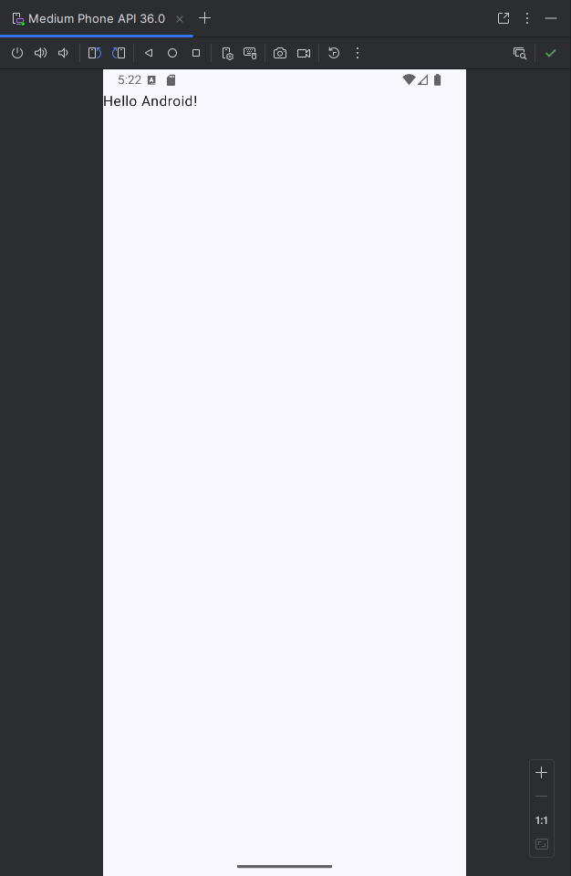
Android Studio
Votre application est lancée sur l’émulateur
Les boutons jouent avec l’émulateur
Change l’orientation
Ferme l’application
Retour à l’arrière
Etc…
Le bouton vert refresh l’application
Le rouge arrête l’application

Slide 11
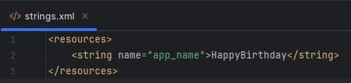
Android Studio
Maintenant que nous avons un application fonctionnel
Temps de comprendre les différentes parties qui le compose
2 types de fichiers
.xml (fichier qui contient de l’information)
.kt (fichier de code)
Xml fonctionne comme HTML
Balise sépare l’information
Différentes propriétés
name, parent, etc…

Slide 12
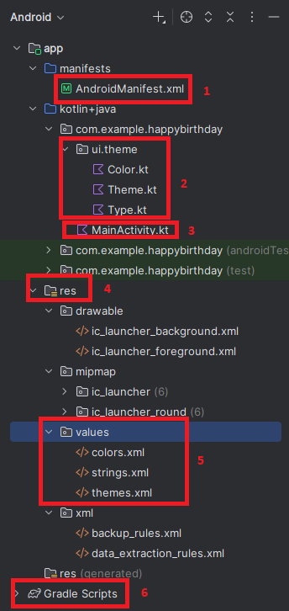
Android Studio
Le fichier « AndroidManifest.xml » contient l’information générale de votre application (API, icone, thème, activités, etc)
Le répertoire « ui.theme » contient la définition du thème de l’application
Le fichier « MainActivity.kt » contient le code source (Kotlin) pour l’activité principale
Le répertoire « res » contient les ressources de l’application (images, icones, etc)
Le répertoire « values » contient les strings, les couleurs, etc
Le répertoire « Gradle Scripts » contient comment l’application va compiler, se tester et se déployer

Slide 13
Jetpack Compose

Slide 14

Jetpack Compose
Nous allons utiliser Jetpack Compose pour développer nos applications
Jetpack Compose est comme React
Il utilise des fonctions pour créer le UI
Le fichier « MainActivity.kt » démontre cela
Ouvrez celui-ci

Slide 15
Jetpack Compose
Beaucoup de code est généré
Le plus important est celui-ci
L’annotation @Composable
Dit à Jetpack Compose
La fonction génère du UI
Greeting est du UI réutilisable
À l’intérieur ont créer les objets
Text vient créer un texte
Le paramètre text spécifie ce qui est écrit
@Composable fun Greeting(name: String, modifier: Modifier = Modifier) { Text( text = "Hello $name!", modifier = modifier ) }

Slide 16

Android Studio
Nous pouvons voir l’annotation @Composable
C’est donc du UI
L’annotation x spécifie que c’est pour générer un preview de notre application
Il fait appelle à notre fonction Greeting
Avec le paramètre "Android"
Changez cela à votre nom!
Regardez le preview changer à droite
@Preview(showBackground = true) @Composable fun GreetingPreview() { HappyBirthdayTheme { Greeting("Android") } }

Slide 17
Jetpack Compose
Text contient plusieurs propriétés
text pour spécifier son contenu
fontSize pour spécifier la grandeur du texte
color pour spécifier la couleur du text
lineHeight pour spécifier la taille de chaque ligne de text
https://developer.android.com/develop/ui/compose/text/style-text
Ajoutez à notre Text les attributs fontSize et lineHeight
Donnez leurs la valeur 60.sp
Si vous avez une erreur, il vous manque un import
Ajouter import androidx.compose.ui.unit.sp

Slide 18
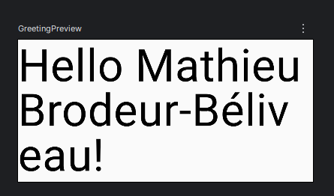
Jetpack Compose
@Composable fun Greeting(name: String, modifier: Modifier = Modifier) { Text( text = "Hello $name!", fontSize = 60.sp, lineHeight = 60.sp, modifier = modifier ) } @Preview(showBackground = true) @Composable fun GreetingPreview() { HappyBirthdayTheme { Greeting("Mathieu Brodeur-Béliveau") } }

Slide 19
Jetpack Compose
Nous avons utilisé .sp pour spécifié la taille du texte
Sp = scale-independent pixel
C’est un nombre de pixel qui respecte le Font Size de l’appareil
Nous allons utilisé cela pour le texte
Pour l’espacement, nous allons utiliser .dp
Dp = density-independent pixels
C’est un nombre de pixel qui respecte la resolution de l’appareil
Nous allons utilisé cela pour l’espacement, les layouts, les margins, etc...

Slide 20
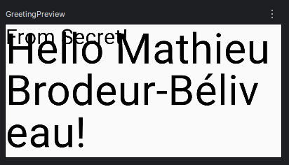
Jetpack Compose
Ajoutons un 2e texte qui dit l’auteur du message
Vous allez devoir ajouter ce 2e paramètres aux 2 appels de la fonction Greeting
@Composable fun Greeting(name: String, author: String, modifier: Modifier = Modifier) { Text( text = "Hello $name!", fontSize = 60.sp, lineHeight = 60.sp, modifier = modifier ) Text( text = "From $author!", fontSize = 30.sp, lineHeight = 30.sp, modifier = modifier ) }

Slide 21
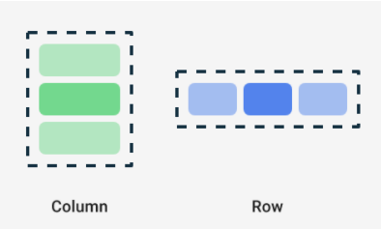
Jetpack Compose
La hiérarchie de l'UI est basée sur des conteneurs
Un composant peut contenir un ou plusieurs autres composants
Dans Compose, les 3 éléments de mise en page standard sont
Column, Row et Box

Slide 22
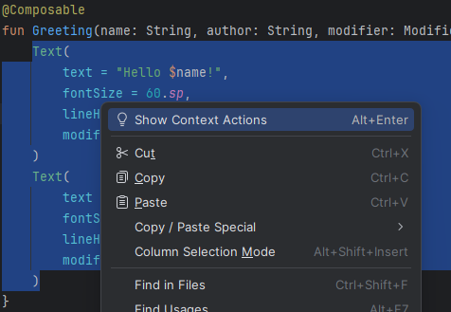
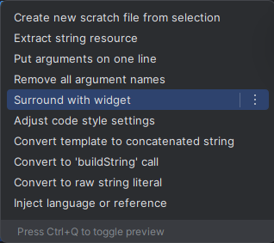

Jetpack Compose
Sélectionnez les 2 composables Text dans la fonction Greeting
Clic droit > Show Context Actions > Surround with widget > Column

Slide 23
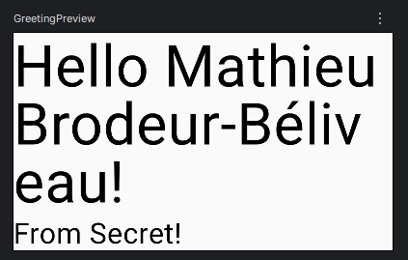
Jetpack Compose
Nous allons aussi ajouter le paramètre modifier = modifier
@Composable fun Greeting(name: String, author: String, modifier: Modifier = Modifier) { Column (modifier = modifier) { Text( text = "Hello $name!", fontSize = 60.sp, lineHeight = 60.sp, modifier = modifier ) Text( text = "From $author!", fontSize = 30.sp, lineHeight = 30.sp, modifier = modifier ) } }

Slide 24
Jetpack Compose
Centrons le texte verticalement en ajoutant un paramètre verticalArrangement = Arrangement.Center au conteneur Column
Ajoutons-lui aussi une marge intérieure de 8.dp
Alignons maintenant le texte du message avec le paramètre textAlign
Column ( verticalArrangement = Arrangement.Center, modifier = modifier.padding(8.dp) )
Text( text = "Hello $name!", fontSize = 60.sp, lineHeight = 60.sp, textAlign = TextAlign.Center, modifier = modifier )

Slide 25
Jetpack Compose
Ajoutons un alignement à droite et une marge intérieure à la signature.
Compilez et exécutez votre application pour voir le résultat final!
Text( text = "From $author!", fontSize = 30.sp, lineHeight = 30.sp, modifier = modifier .padding(16.dp) .align(alignment = Alignment.End) )

Slide 26
Ajout d’image

Slide 27
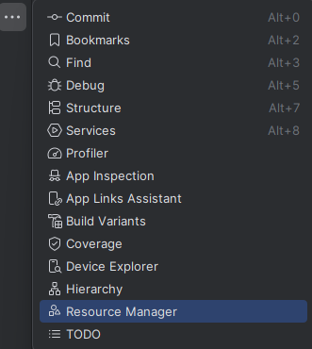
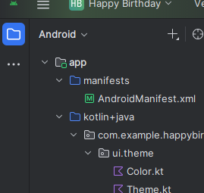
Ajout d’image
Pour afficher le gestionnaire de ressources, on clique sur les … dans la marge à gauche

Slide 28
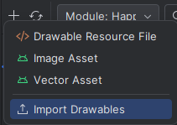
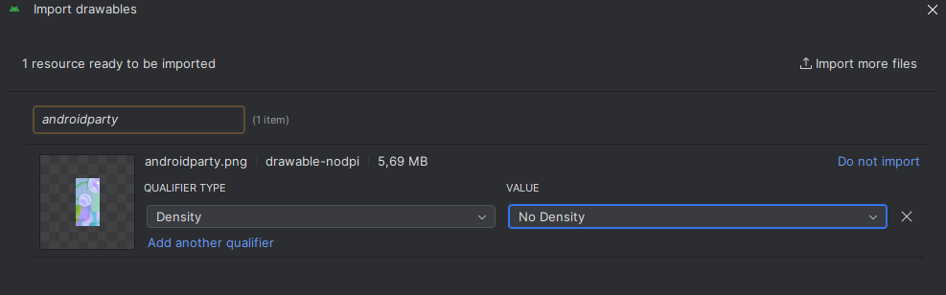
Ajout d’image
Cliquer sur le +, puis Import Drawables
Sélectionner l’image puis modifier le qualifier type et la valeur:

Slide 29
Ajout d’image
Les ressources de l’application sont accessibles via la classe générée R qui contient tous les ID de ressource.
On y accède de la façon suivante: R.drawable.resID
Créez une fonction composable Welcome avec les mêmes paramètres que Greeting
Déclarez une variable image puis chargez la ressource à l’aide de la fonction painterResource()
Ajoutez un composable Image et attribuez la valeur image au paramètre painter
Prévisualisez en appelant la fonction ImageAccueil()

Slide 30
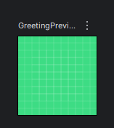
Solution
Vous obtenez un code ressemblant à ça:
@Composable fun Welcome(name: String, author: String, modifier: Modifier = Modifier) { val image = painterResource(R.drawable.ic_launcher_background) Image( painter = image, contentDescription = null ) }

Slide 31
Conteneur Box
Ajouter un conteneur Box autour de l’image, n’oubliez pas le paramètre modifier
Appeler la fonction Greeting dans le Box, transmettez-lui les paramètres
@Composable fun Welcome(name: String, author: String, modifier: Modifier = Modifier) { val image = painterResource(R.drawable.ic_launcher_background) Box(modifier = modifier) { Image( painter = image, contentDescription = null ) Greeting(name, author, modifier) } }

Slide 32
Modification de l’image
On va adapter l’image à la taille de l’écran:
Avec les paramètres ContentScale.Crop et Modifier.fillMaxSize()
Modifions l’opacité de l’image en modifiant son alpha à 0,5F:
L’image occupe maintenant tout l’écran et est plus pâle
Tester l’application?
Image( painter = image, contentDescription = null, contentScale = ContentScale.Crop, alpha = 0.5F )

